Slide 1
Big O notation
Matias castro guzman

Slide 2
Sommaire
Introduction
Histoire
Complexité
La notation O
Description
Notations basiques
Graphique
La notation o
Description
Scenarios
Comparaison algorithmes
Best / Average / Worst
Exemples

Slide 3
Introduction

Slide 4
Histoire
La notation grand O ou symbole de Landau est utilisée pour décrire le comportement d'une fonction. Elle permet de savoir comment elle grandit ou décroît.
Le symbole de Landau vient du nom du mathématicien Edmund Landau qui a inventé cette notation.
La lettre O est utilisée car la croissance d'une fonction est également appelée son ordre.

Slide 5
Complexité
Lorsqu'on parle de complexité on définit le temps en tant que fonction du problème et on essaye d'estimer la croissance du temps d'execution avec la croissance de la taille du problème

Slide 6
Notation O

Slide 7
Description
La notation O permet de décrire:
L'efficacité d'un algorithme
Le temps nécéssaire pour résoudre un algorithme
La complexité d'espace d'un algorithme (combien de mémoire est nécéssaire à la résolution)

Slide 8
Notations basiques
O(1)
O(n)
O(n²)
O(2^n)
O(n!)

Slide 9
O(1)
O(n)
O(n²)
void my_print(int index, int *tab)
{
std::out << tab[index] << std::endl;
}
Accès direct grâce à l'index du tableau
Pas de changement dans le temps de la fonction.
void my_print(int index, int *tab)
{
for (int x = 0; x < index; x++)
std::out << tab[index] << std::endl;
}
Le temps croît proportionnellement à la taille du tableau. Un tableau de 50 prend 2 fois plus de temps qu'un de 25
Pour chque élément ajouté on doit parcourir tout le tableau une fois de plus. Le temps croît rapidement. Les cas O(n^2) sont ceux ou il y a une boucle à l'interieur d'une autre

Slide 10
O(2^n)
O(n!)
Calcul recursif de la suite de nombres Fibonnacci
Chaque ajout double le temps de calcul. Croissance exponentielle
Le problème du voyageur de commerce qui, étant donné une liste de villes, et des distances entre toutes les paires de villes, détermine un plus court chemin qui visite chaque ville une et une seule fois et qui termine dans la ville de départ.
énumération de tous les chemins possibles par recherche exhaustive -> Croissance factorielle

Slide 11
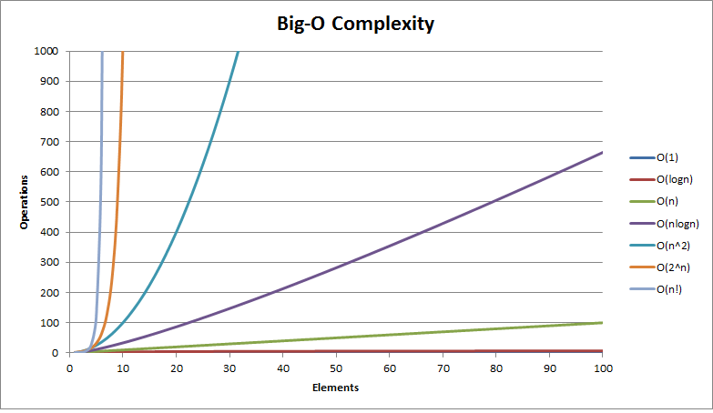
Graphique

Slide 12
Notation o

Slide 13
Description
La notation grand O définit:
For at least one choice of a constant k > 0, you can find a constant a such that the inequality 0 <= f(x) <= k g(x) holds for all x > a.
La notation petit o définit:
For every choice of a constant k > 0, you can find a constant a such that the inequality 0 <= f(x) < k g(x) holds for all x > a.

Slide 14
Scenarios

Slide 15
Comparaison Algorithmes: plus petit nombre dans un tableau
Best: O(n)
Worst: O(n²)
Int smallestNumber(int *arr)
{
Int min;
Min = arr[0];
For (int i = 1; i < 10; x++)
If (arr[i] < min)
Min = arr[i];
return min;
}
Comparaison du tableau au tableau.
Deux boucles for

Slide 16
Best / Average / Worst
Best case:
Meilleur run time avec les données. Le meilleur temps possible avec un input optimal
Average case:
Run time moyen avec les données. La moyenne de temps avec des inputs variés
Worst case:
Pire run time avec les données. Défini en tant que Big O.

Slide 17
Exercises

